Slide 1
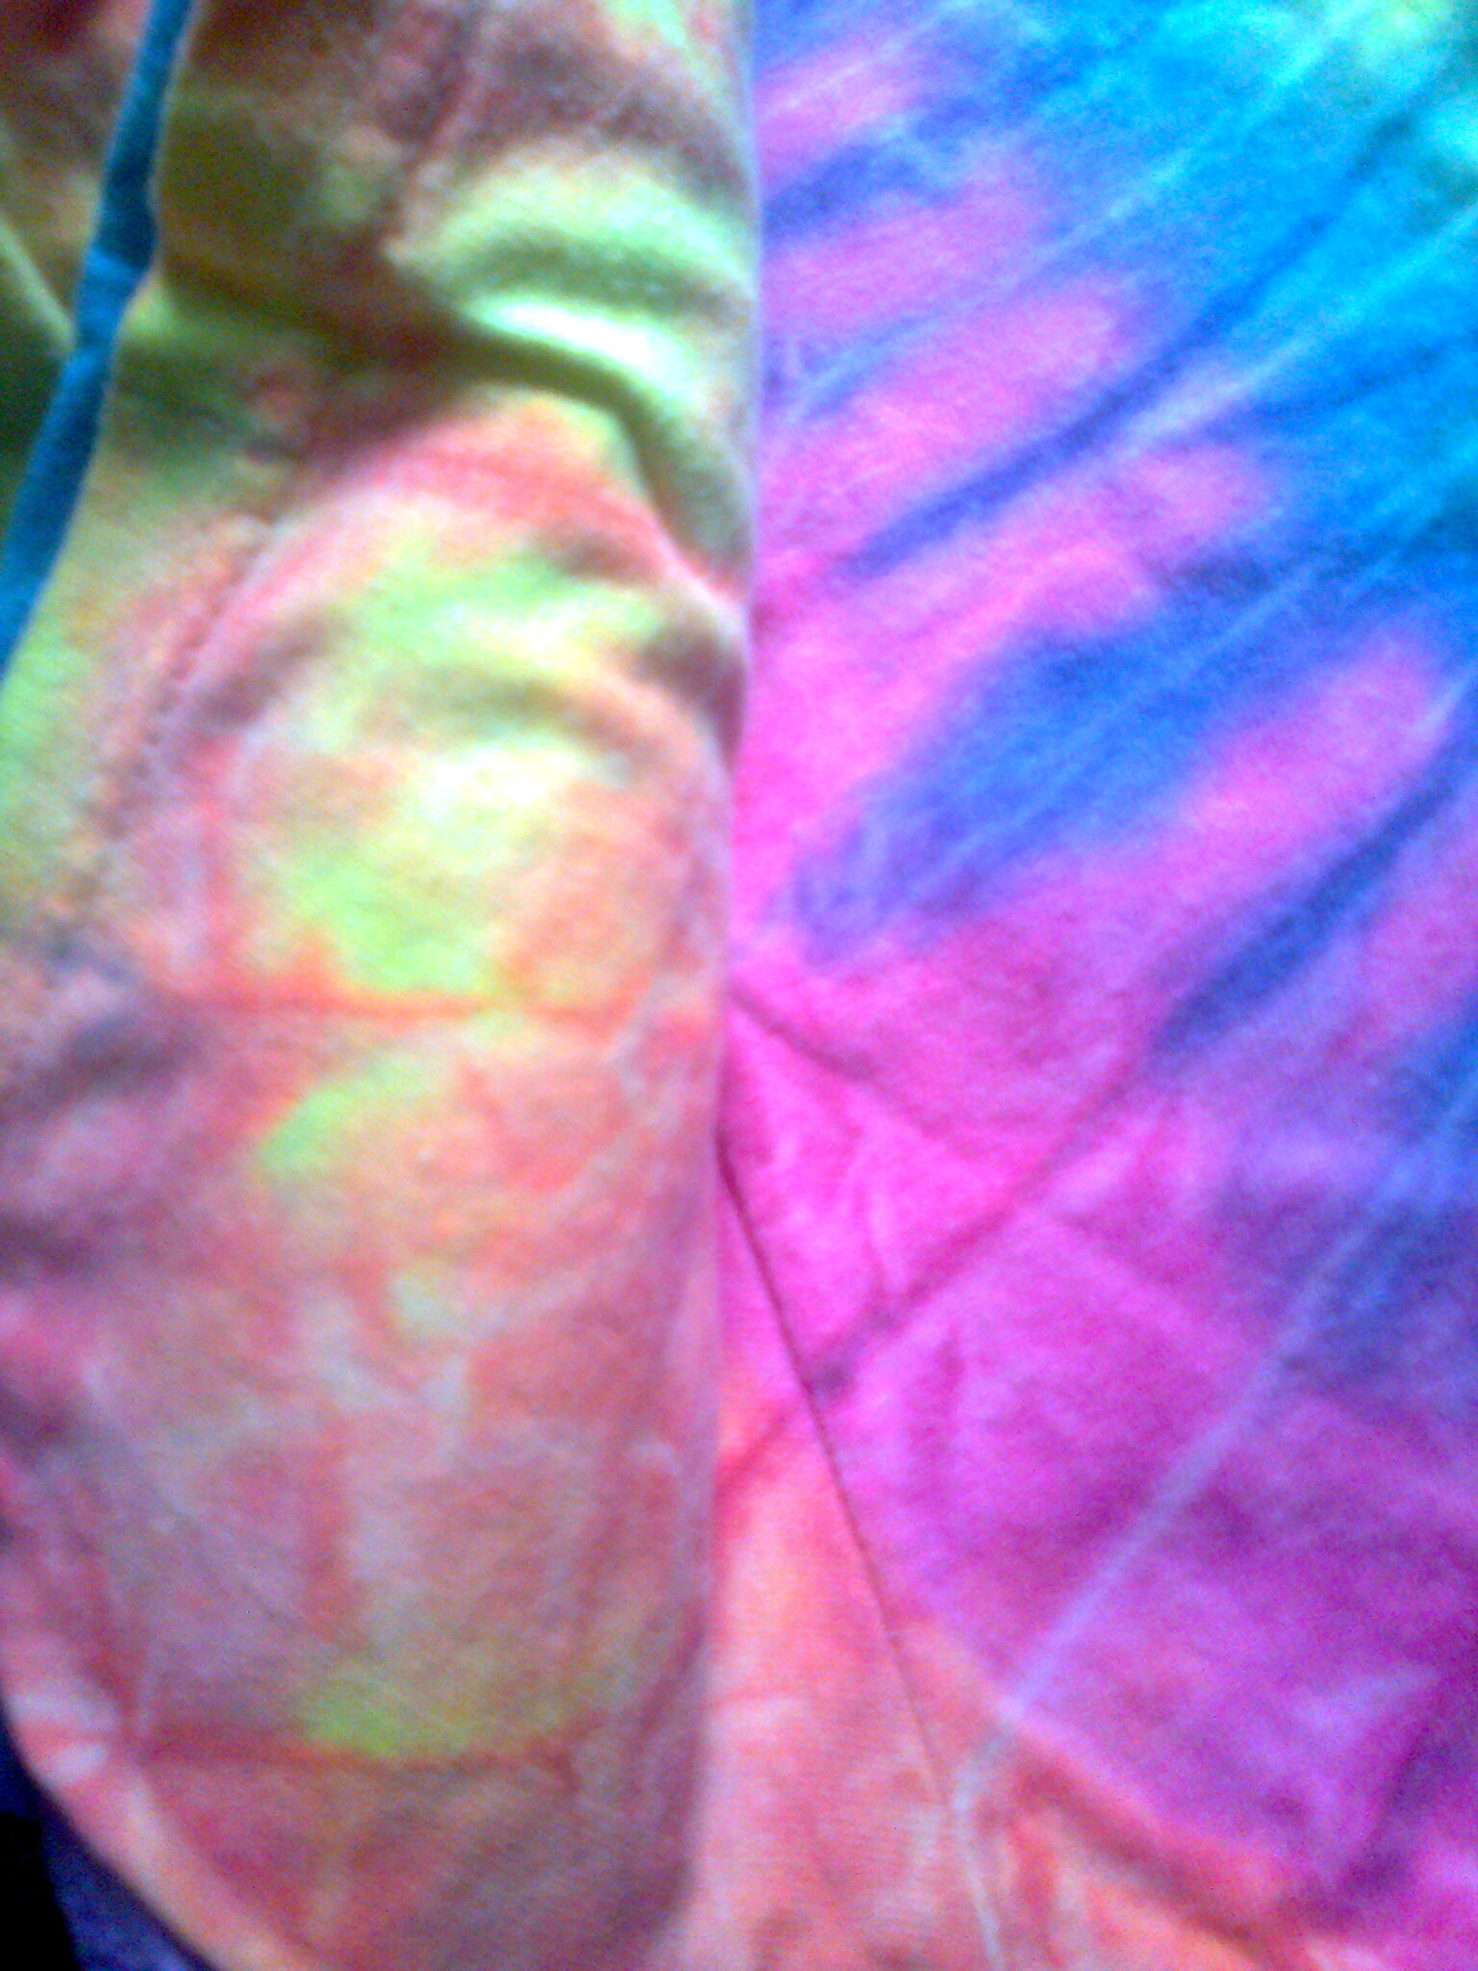


 |  |  | Obchodní akademie a Střední odborná škola, gen. F. Fajtla, Louny, p. o Osvoboditelů 380, Louny
Číslo projektu | CZ.1.07/1.5.00/34.0052 | Číslo sady |  | 26 |  | Číslo DUM | 3.2._26_15
Předmět | Aranžování
Tematický okruh | Aranžování 15 – Aranžérská tvorba 2
Název materiálu | Aranžování
Autor | Zuzana Koděrová
Datum tvorby | 2. 1. 2014 | Ročník |  |  | ARR 1
Anotace Žáci jsou v prezentaci seznámeni s technikami v aranžování, materiály, s odbornými termíny v předmětu Aranžování.
Metodický pokyn: prezentace, výklad s pracovním listem pro žáky cílová skupina žáků: 16 – 19 let
Autorem materiálu a všech jeho částí, není-li uvedeno jinak, je Zuzana Koděrová.
Dostupné z Metodického portálu www.rvp.cz, ISSN: 1802-4785. Provozuje Národní ústav pro vzdělávání, školské poradenské zařízení a zařízení pro další vzdělávání pedagogických pracovníků (NÚV).“
©c.zuk

Slide 2
Aranžování 15
Aranžérská
tvorba 2
©c.zuk

Slide 3
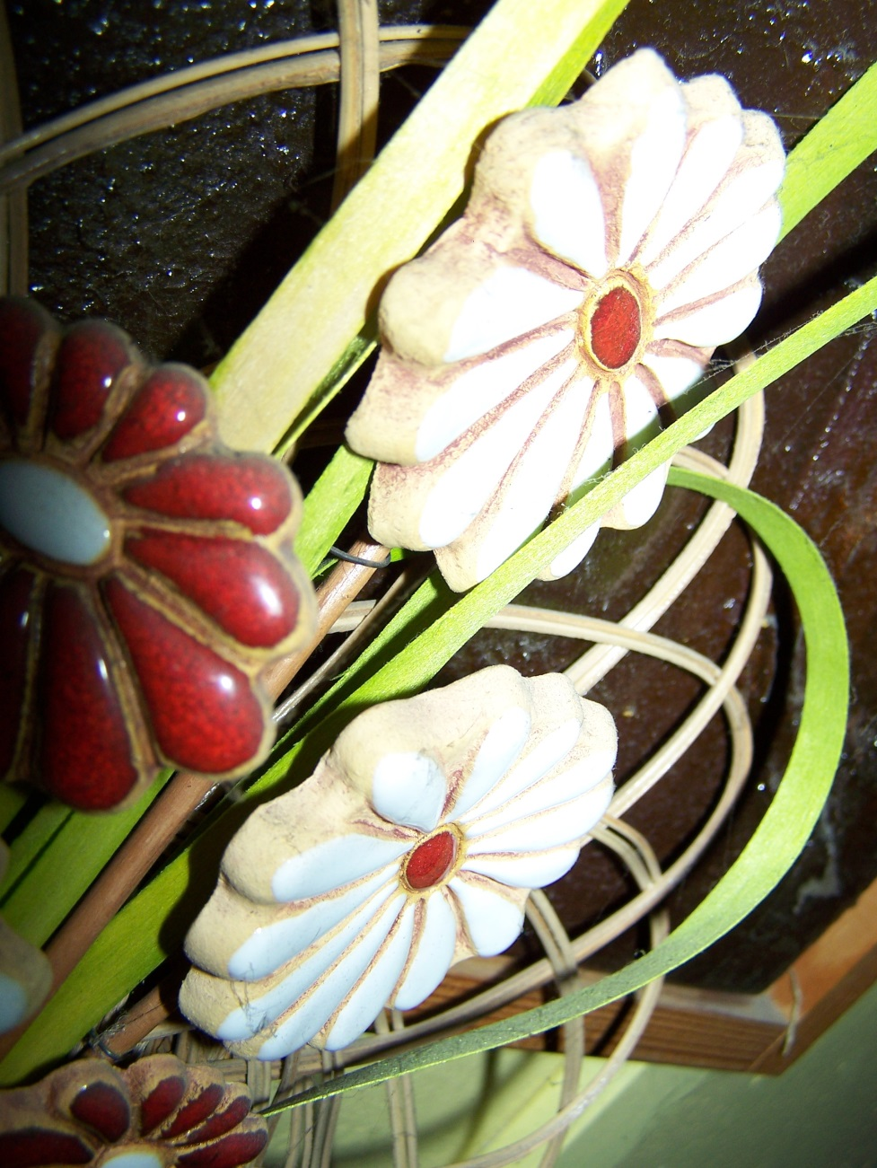
aranžérská tvorba
Obsahuje práci s dekoračním materiálem
Výtvarné zpracování výkladového prostoru, interiérů, výstav, dekoratérské práce
z oboru floristika,
Výtvarné řešení drobné výroby dekoračních prvků z různých materiálů apod.
Archiv autora
©c.zuk

Slide 4
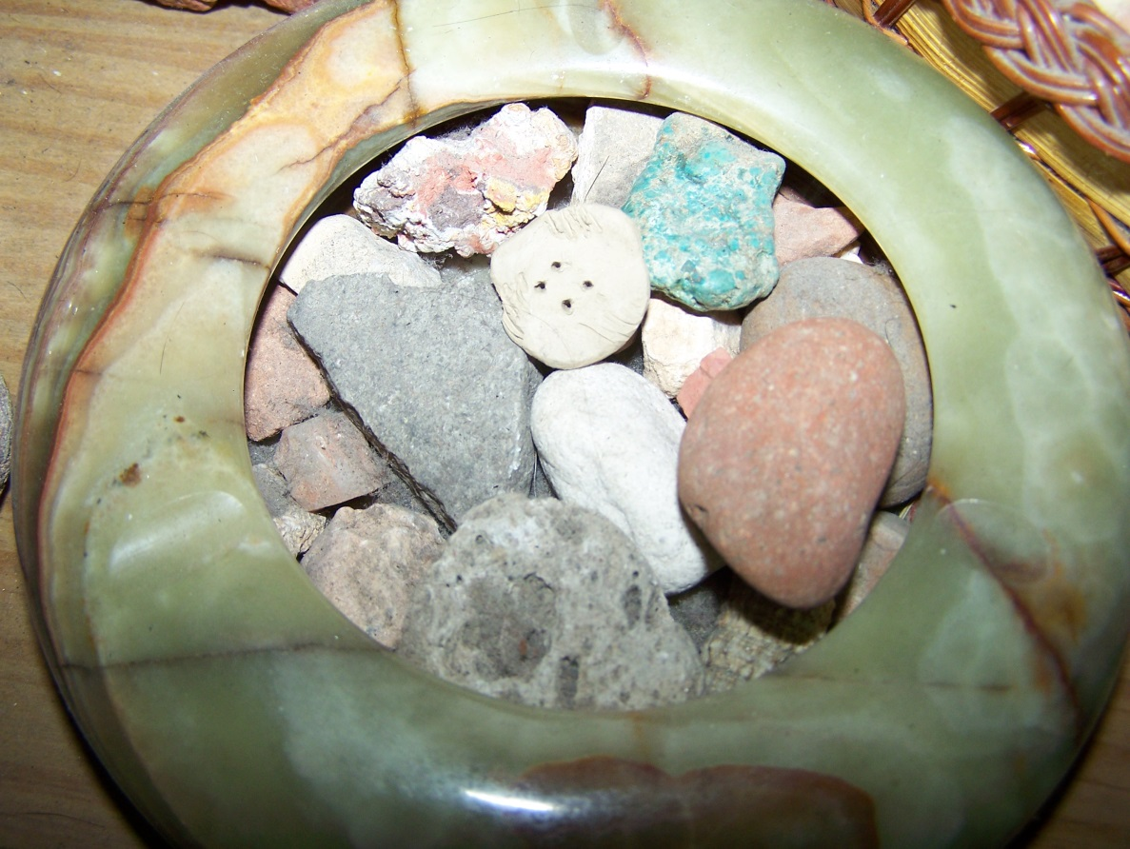
Využití různých materiálů
Dřevěné materiály
Keramika
Přírodniny – kámen
Sklo – skleněné materiály
Dekorační výrobky – např. svíčky, vosk
Papír – dekorační papír
Živé květy – floristika
Látky – různé druhy
Proutí – výrobky
Plasty apod.
Archiv autora
©c.zuk

Slide 5
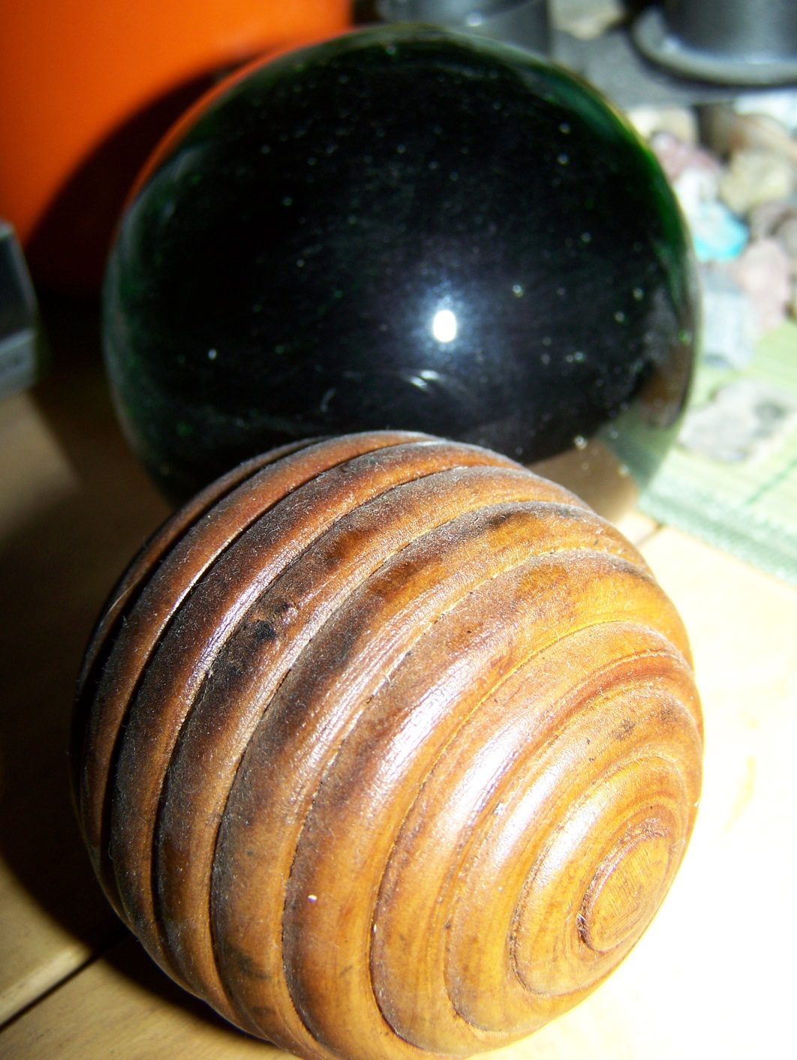
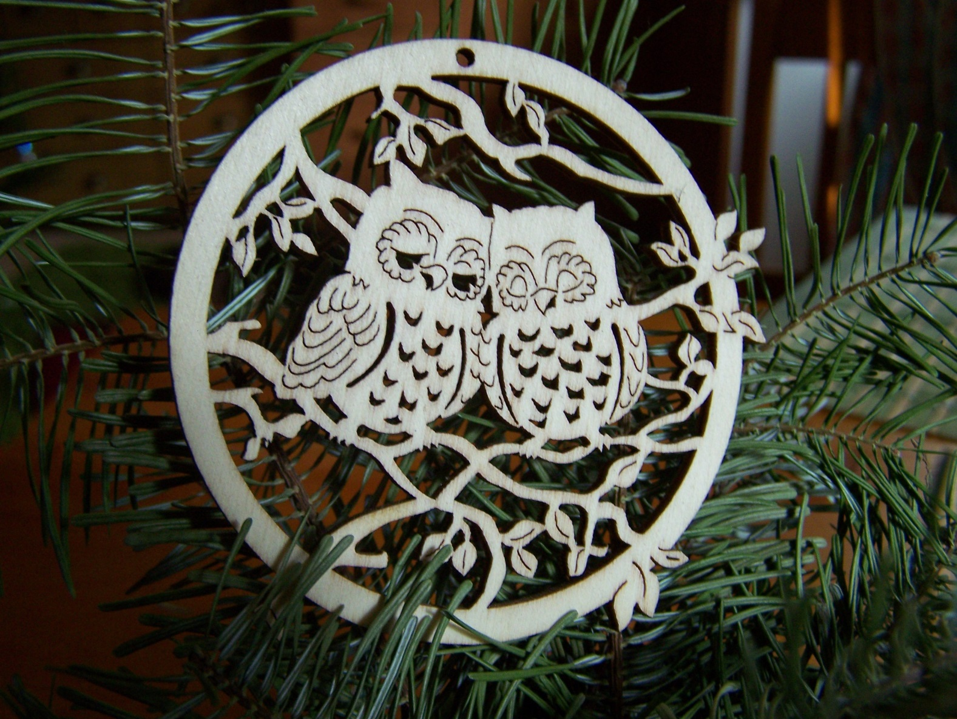
Dřevo, sklo
balza vyřezávaná strojem
(podle šablony)
Archiv autora
Archiv autora
©c.zuk

Slide 6
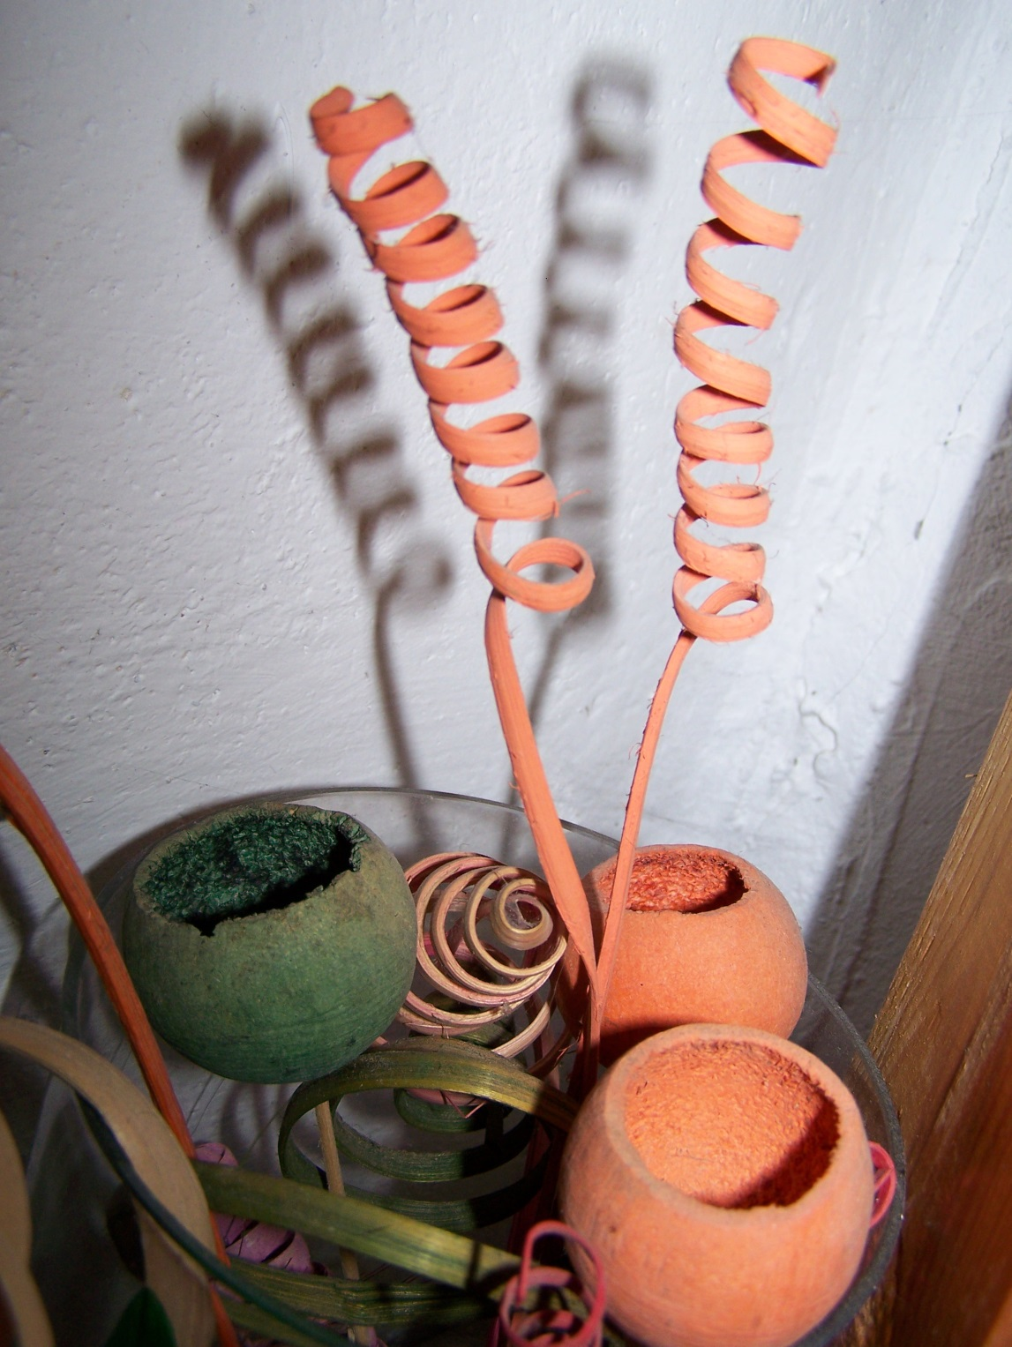
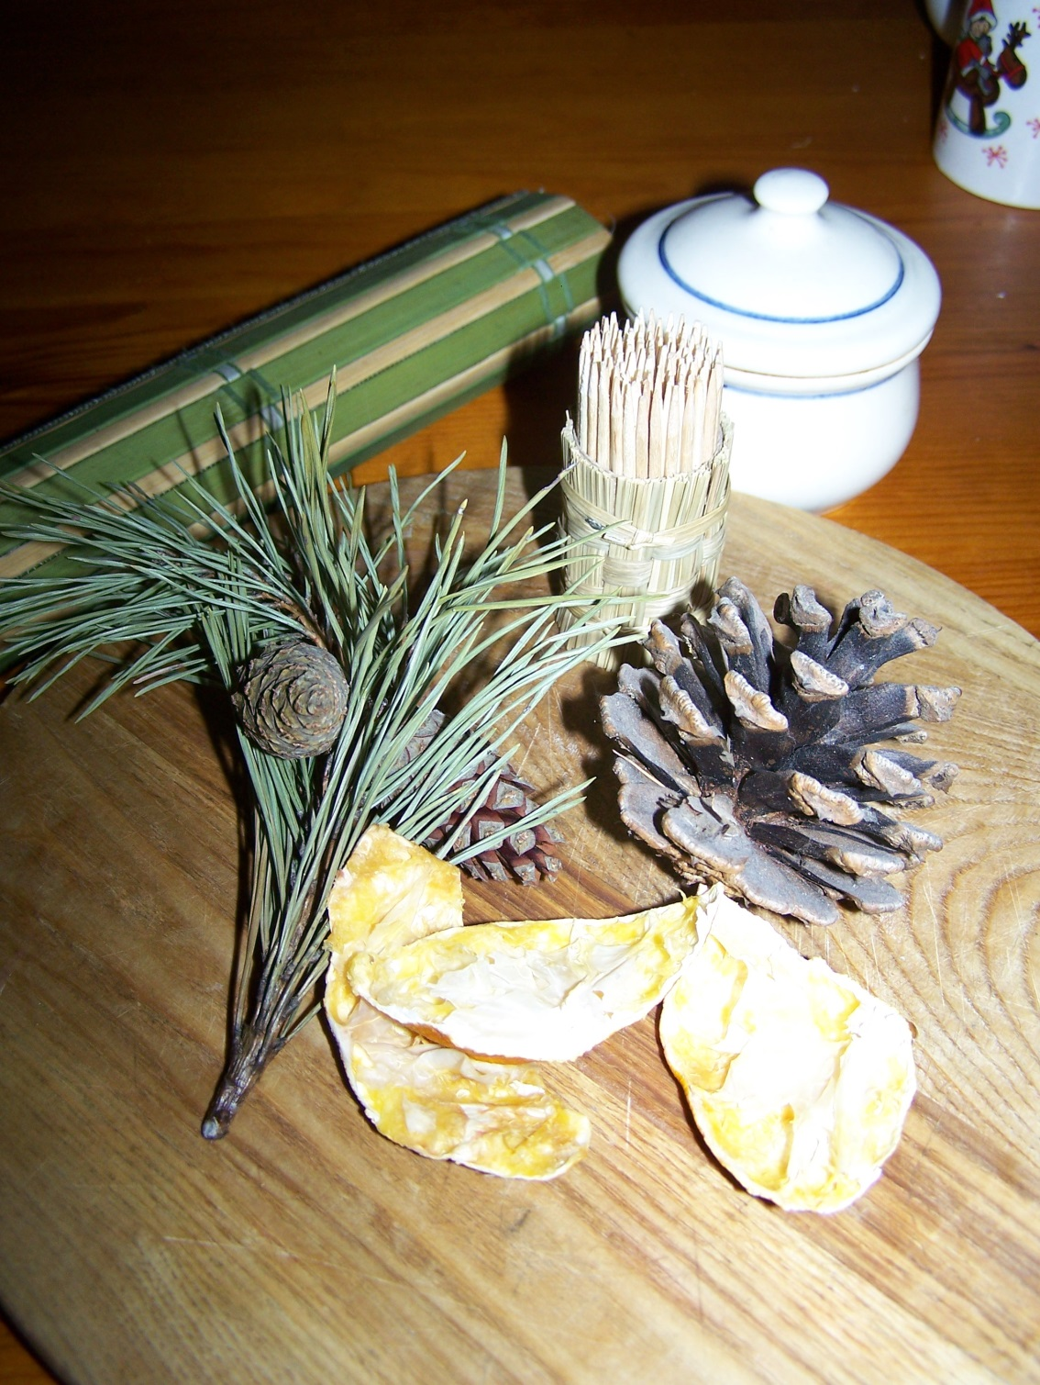
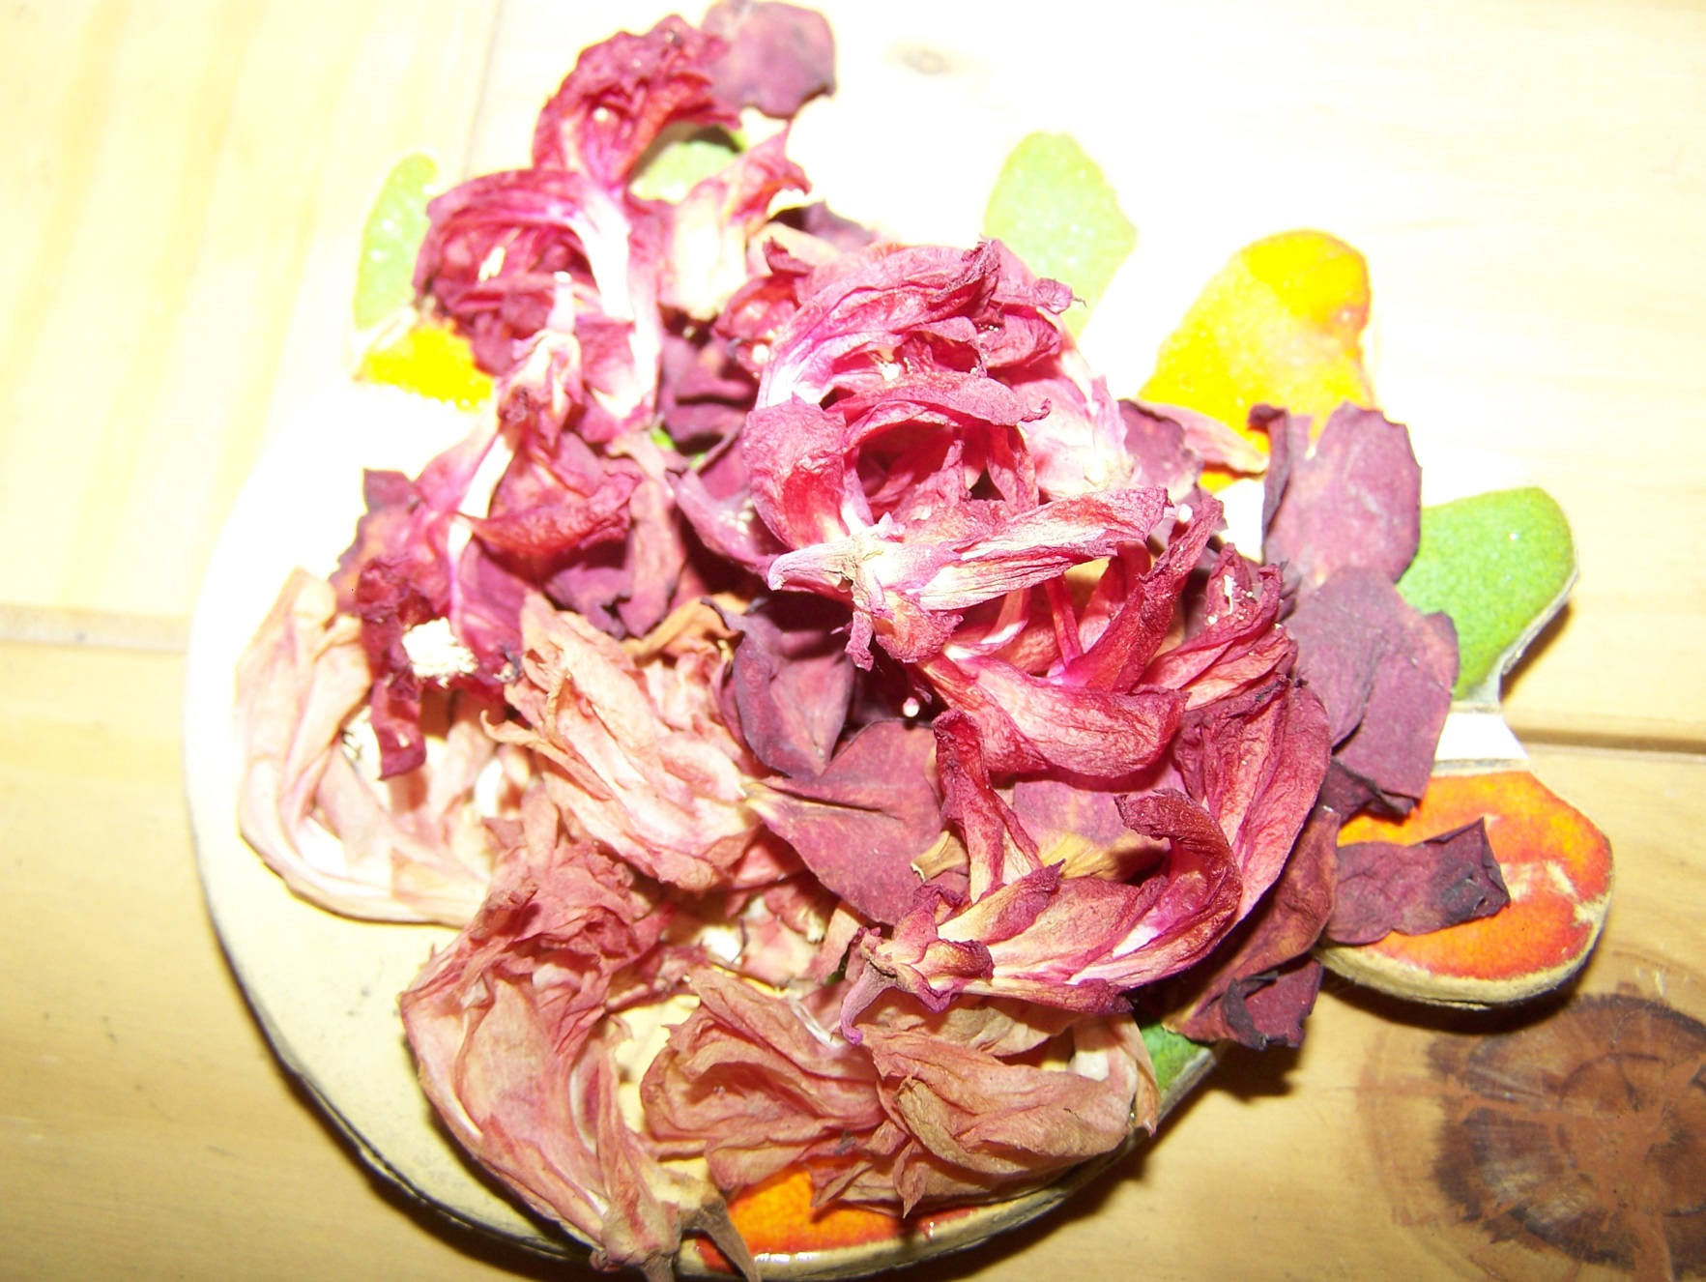
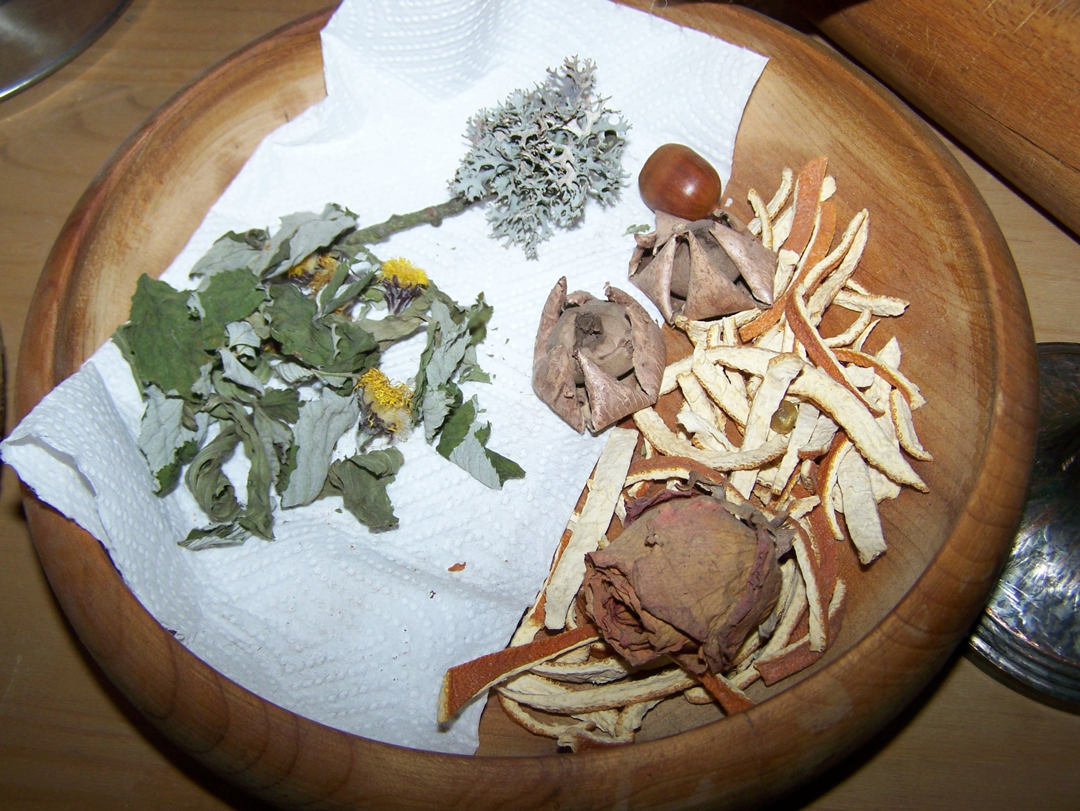
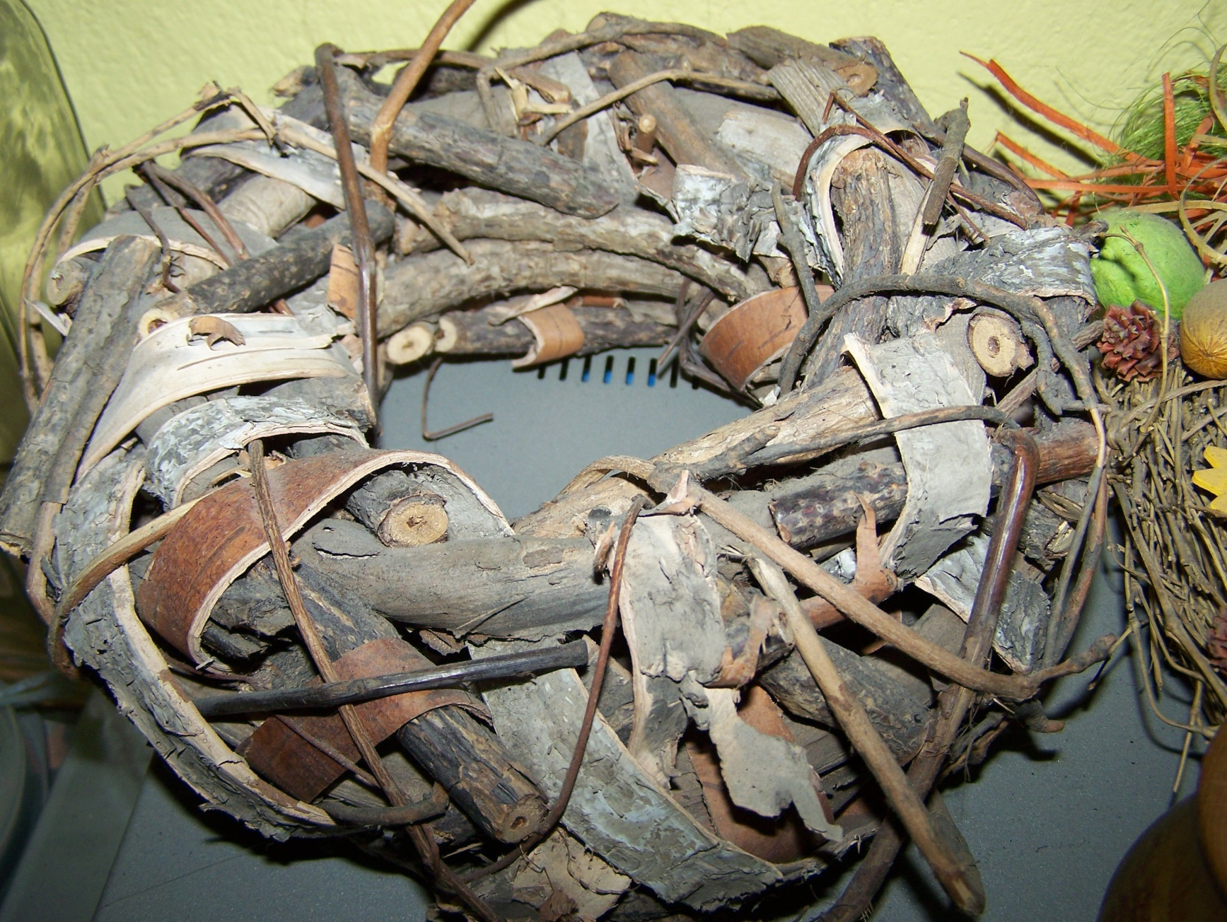
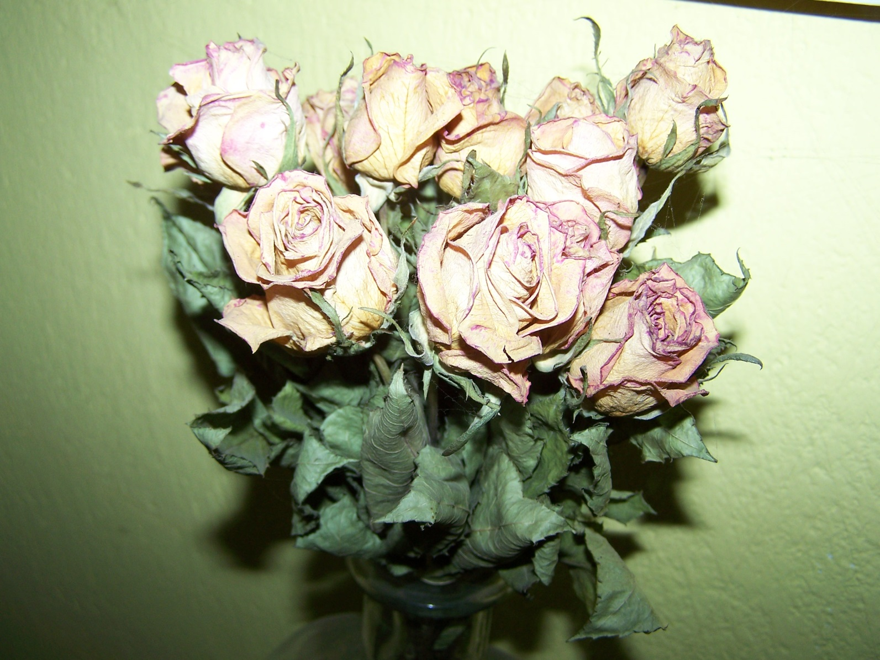
Sušiny, dřevo
Archiv autora
Archiv autora
Různé floristické sušiny
Výborné pro náročnější dekorační předměty.
Doplňují vhodně interiéry,
jejich aranžmá podléhá
většinou hlavním
zásadám aranžování sušin.
Archiv autora
Archiv autora
Archiv autora
Archiv autora
©c.zuk

Slide 7
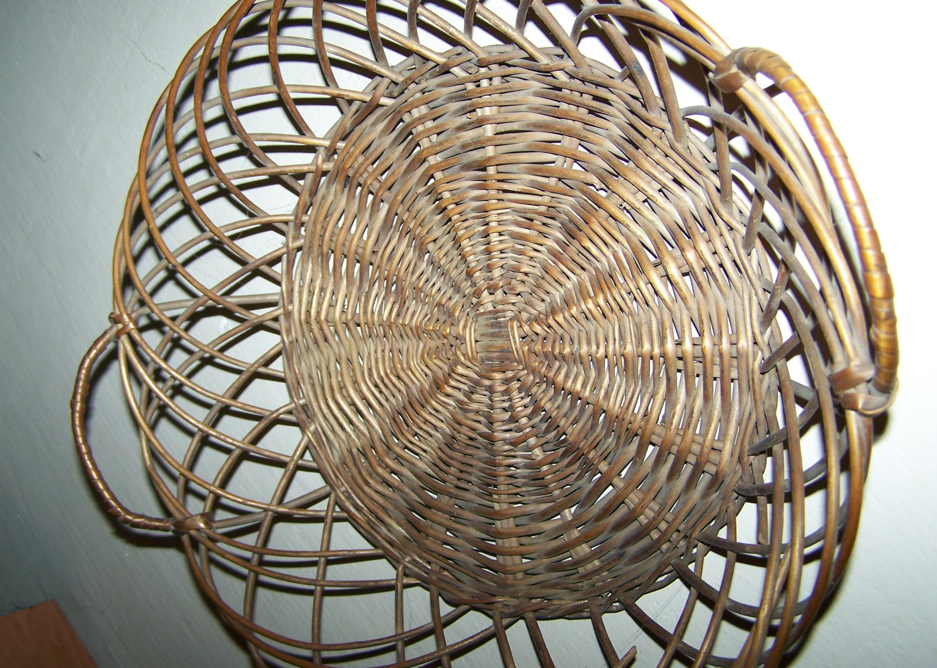
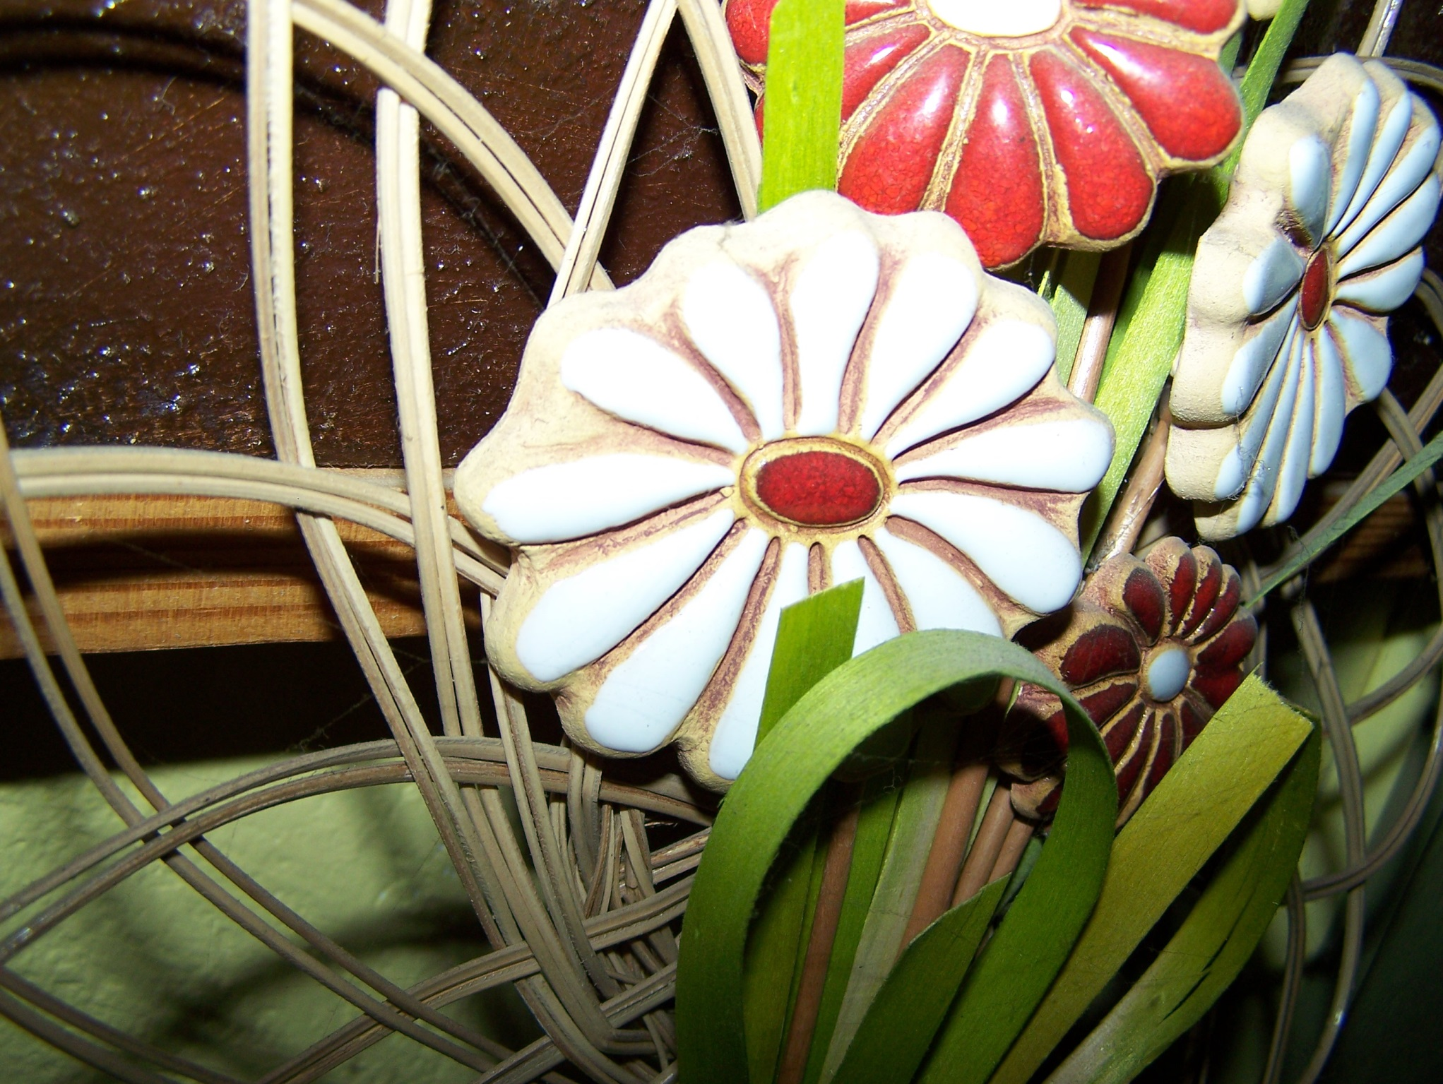
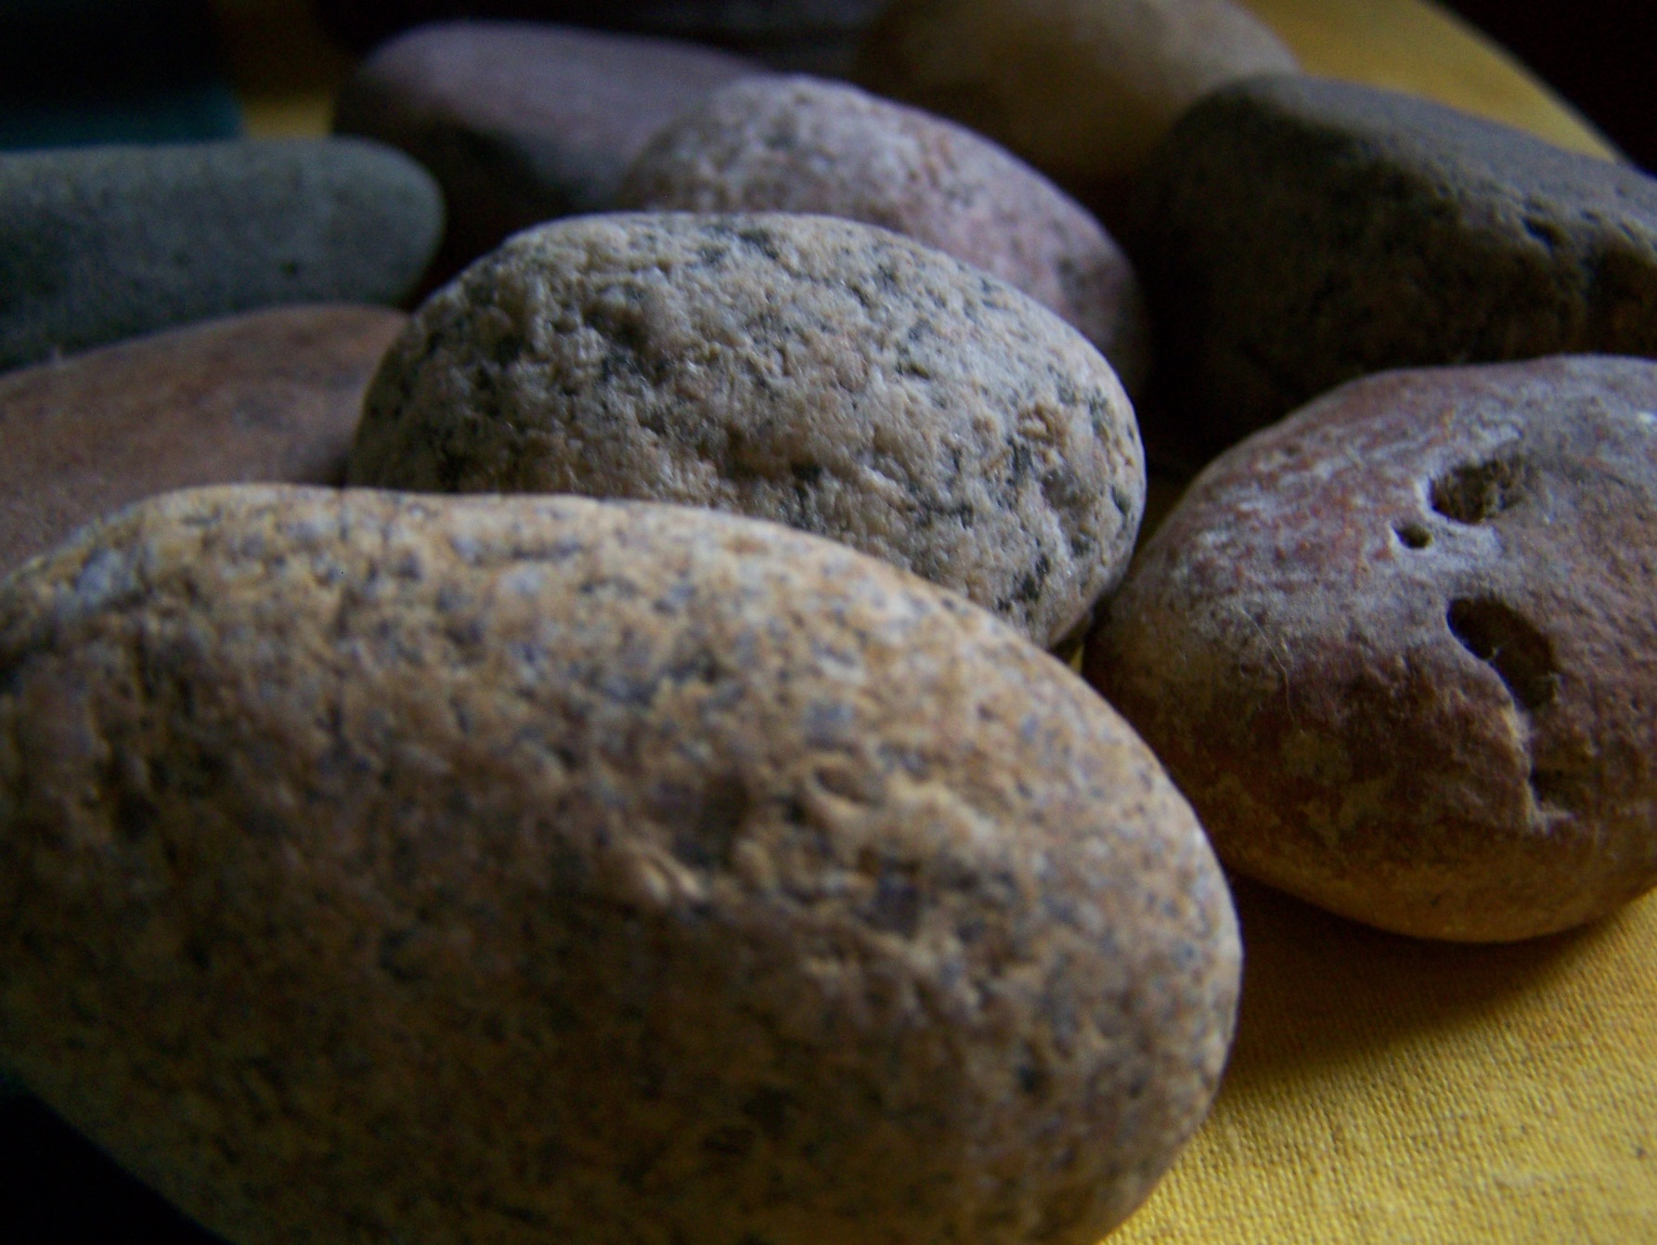
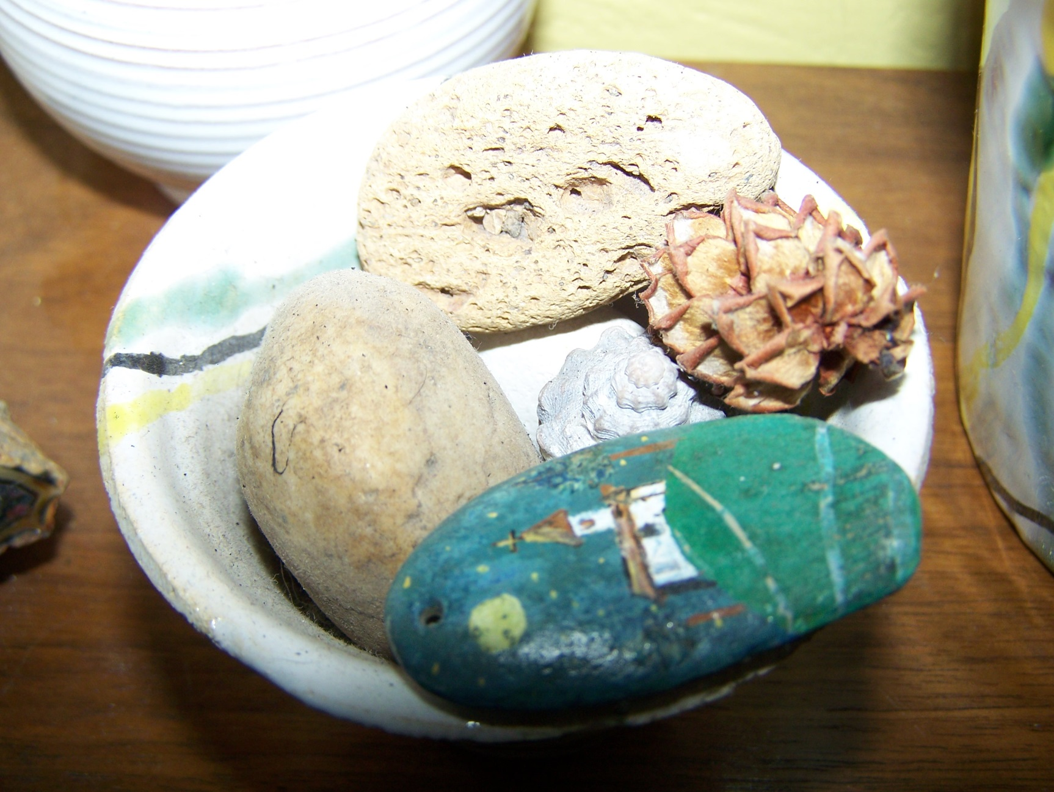
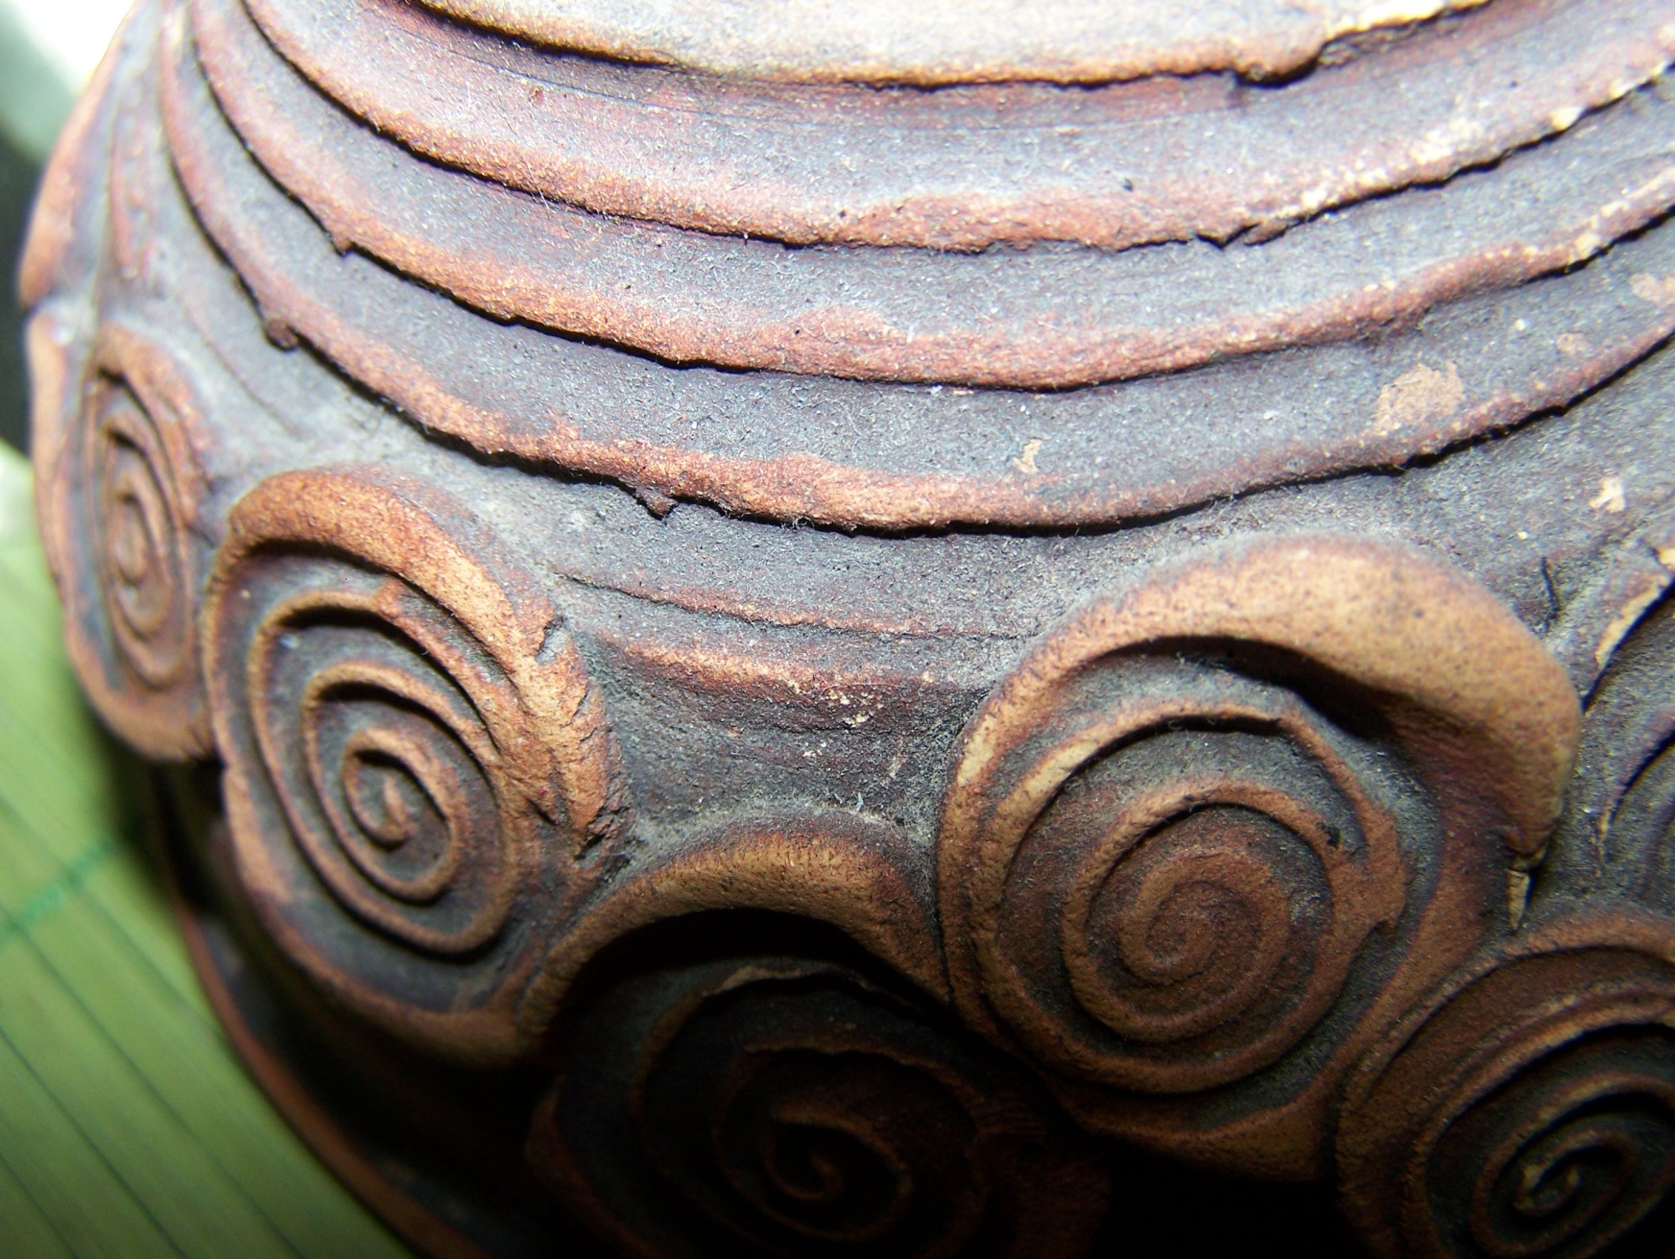
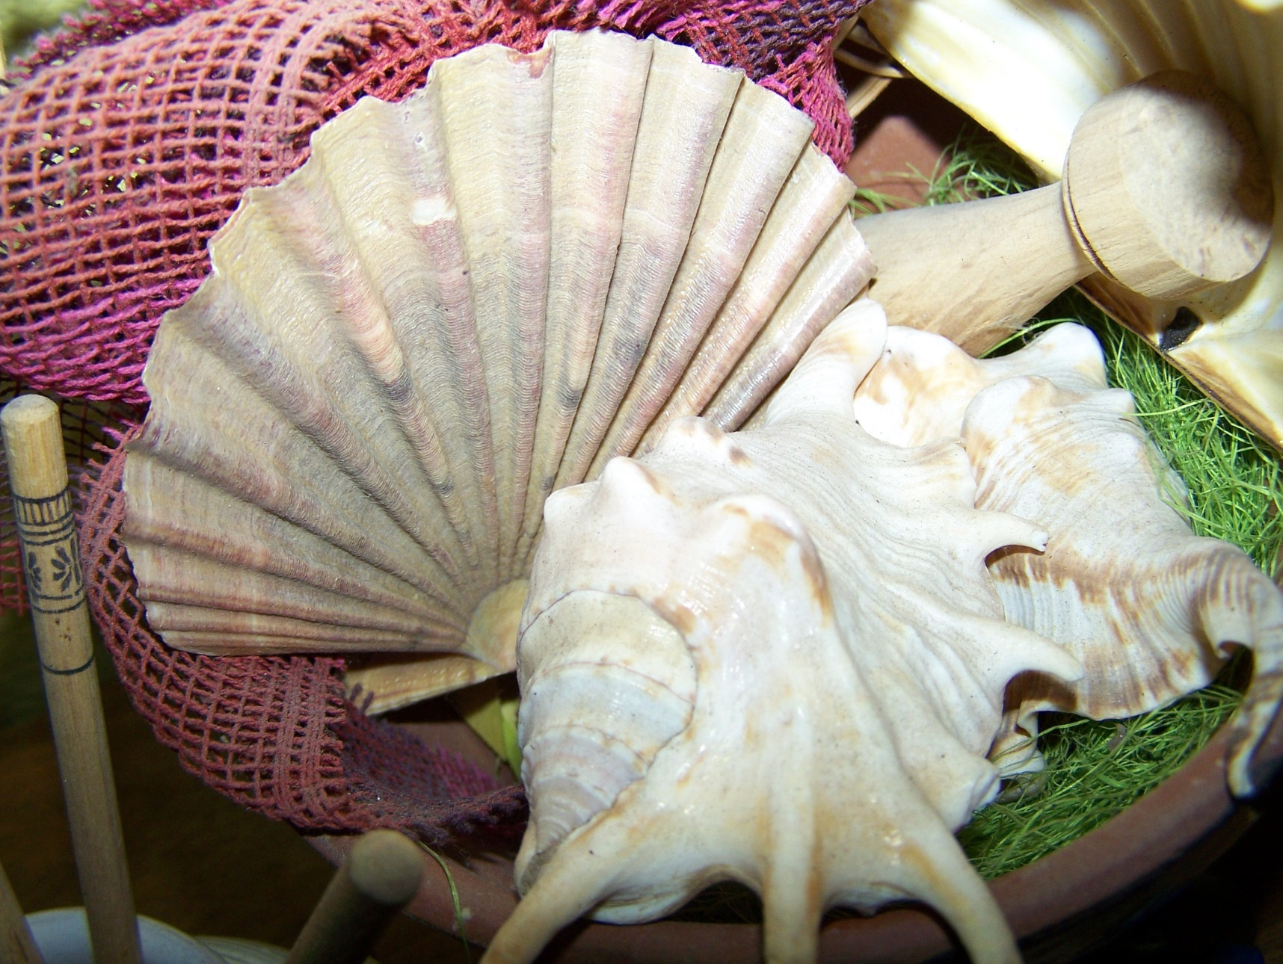
Keramika
Malované oblázky
Archiv autora
Keramické květy
Archiv autora
Archiv autora
Archiv autora
Archiv autora
©c.zuk

Slide 8
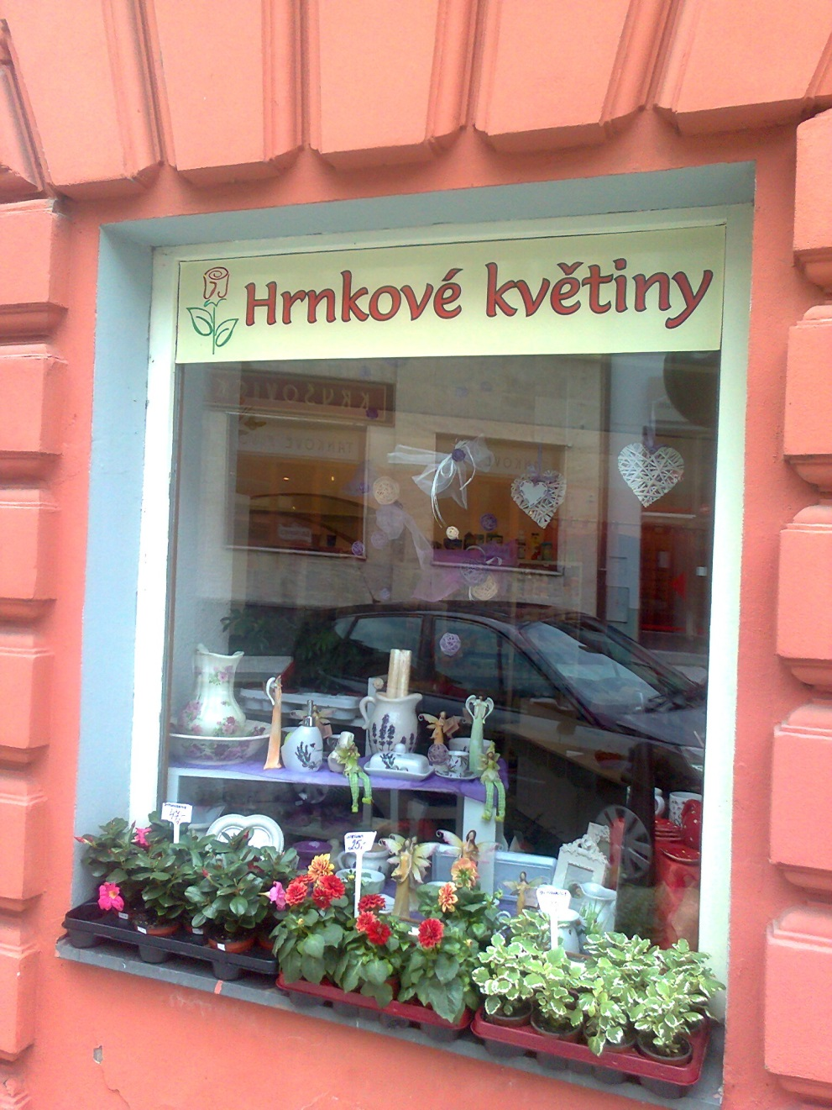
Pracovní list:
Nakresli dekoraci okna pro obchod s květinami:
Nakresli na formát čtvrtky A4 dekoraci, nápis obchodu s květinami.
Použij pastelky, (pokud máš, tak i akvarelové).
Dekorace v kresbě prostorové, plastické.
Nápis obchodu může být i podle předlohy.
©c.zuk

Slide 9
Použitá literatura
[1] archiv autora, KODĚROVÁ, Zuzana.: fotografie: galerie ©c.zuk
2000-2014
[2] SZALAY, Julius. Aranžování. Praha: SPN, 1983, ISBN 14-497-83
Autorem fotografií, není-li uvedeno jinak, je Zuzana Koděrová. Autor
(Zuzana Koděrová)souhlasí s jejich zveřejněním na Metodickém portálu.
©c.zuk

